Slide 1
Projekts “Digitalizācijas iniciatīvas studiju kvalitātes pilnveidei augstskolu stratēģiskās specializācijas jomās” Projekta Nr. 8.2.3.0/22/A/005
Projekta vadošais partneris – Latvijas Biozinātņu un tehnoloģiju universitāte

Slide 2
Studiju kursa «Digitālais mārketings» lekciju materiāli Tēma: Jaunākās tendences interneta veikalā
Autors: lektore Daina Znotiņa

Slide 3
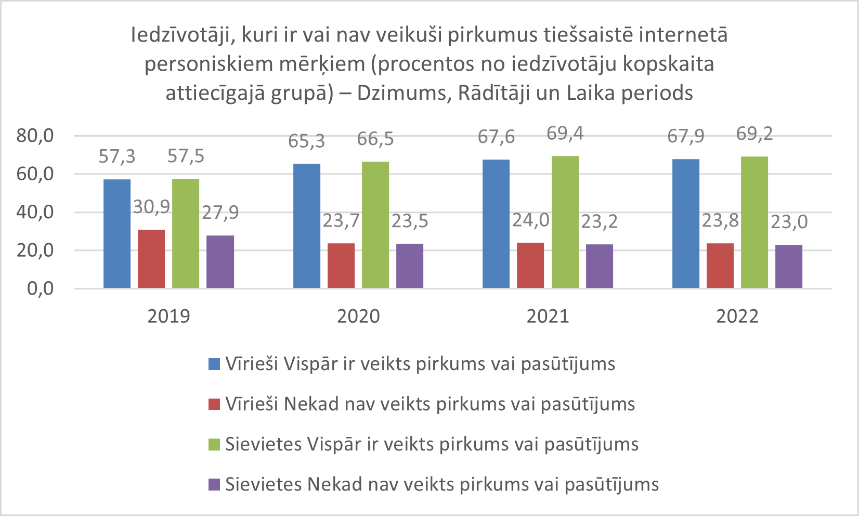
Iepirkšanās tendences internetā
Ziņu agentūra LETA “Aptaujā noskaidro, cik populāra Latvijā ir iepirkšanās internetā”
“Vismaz reizi mēnesī internetā iepērkas vairāk nekā puse jeb 57% Latvijas iedzīvotāju, kuri ikdienā lieto internetu”
“Latvijā un Lietuvā visbiežāk, proti, vairākas reizes nedēļā pirkumus internetā veic sievietes vecumā no 30 līdz 39”
“Latvijas iedzīvotājiem iecienītākais laiks tiešsaistes pirkumu veikšanai ir nedēļas nogales, kad iepirkties izvēlas teju katrs piektais jeb 17% respondentu”
https://nra.lv/latvija/382379-aptauja-noskaidro-cik-populara- latvija-ir-iepirksanas-interneta.htm
https://data.stat.gov.lv/pxweb/lv/OSP_PUB/START__IKT__EK__EKI/EKI020/table/tableViewLayout2/

Slide 4
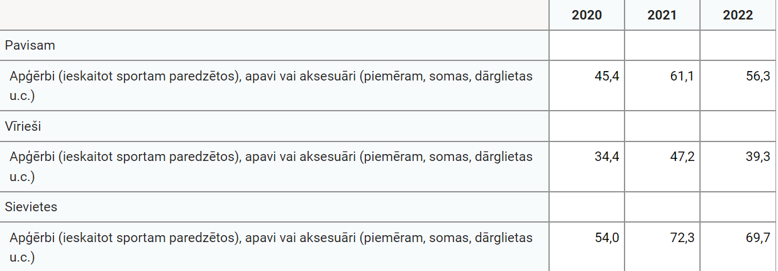
E-komercijas tendences Latvijā
Latvijas iedzīvotāji internetveikalus visvairāk apmeklē, lai iegādātos apģērbus un apavus. Visbiežāk internetā iepērkas Latvijas iedzīvotāji vecumā no 25 līdz 34 gadiem.
Iedzīvotāju pirktās preces internetā (% no iedzīvotājiem, kas veica pirkumus internetā pēdējos 3 mēnešos, attiecīgajā grupā)
https://data.stat.gov.lv/pxweb/lv/OSP_PUB/START__IKT__EK__EKI/EKI010

Slide 5
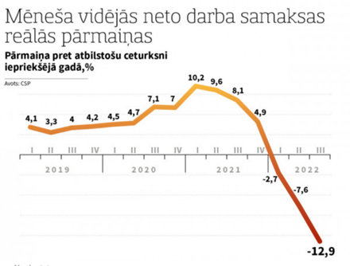
Latvijas iedzīvotāju pirktspēja
«Temps, kurā sarūk vidējā strādājošā iedzīvotāja maka biezums, patlaban ir straujākais kopš pagājušā gadsimta deviņdesmitajiem gadiem.
Darbības ierobežojumi COVID-19 pandēmijas laikā galvenokārt nepatīkami skāra tos mazumtirgotājus, kas pārsvarā tirgo nepārtikas preces klātienē. Pārdošanas apjomi šajā segmentā saruka par 7.3%.
Par iedzīvotāju pirktspējas samazināšanās iemeslu ir straujais patēriņa cenu pieaugums»
https://neatkariga.nra.lv/ekonomika/398668-pirktspeja-krit-aizvien-dzilaka-bedre

Slide 6
E-komercijas būtiskums
https://e-komercija.lv/akademija/kas-ir-e-komercija/#htoc-2-ide-l-klienta-noteik-ana

Slide 7
E-komercijas ietekme uz vidi
Tikai ASV vien aptuveni trešdaļu atkritumu šobrīd veido interneta veikalos pasūtīto preču iepakojums.
Cik daudz koku tiek nocirsts un cik daudz ūdens tiek iztērēts visā pasaulē, katru dienu iepakojot un transportējot miljoniem sūtījumu?
Pircēji ir gatavi maksāt par ilgtspējīgiem risinājumiem
https://www.financelatvia.eu/news/e-komercijas-izaugsme-jauni-riski-videi/
https://www.shipbob.com/blog/eco-friendly-packaging/

Slide 8
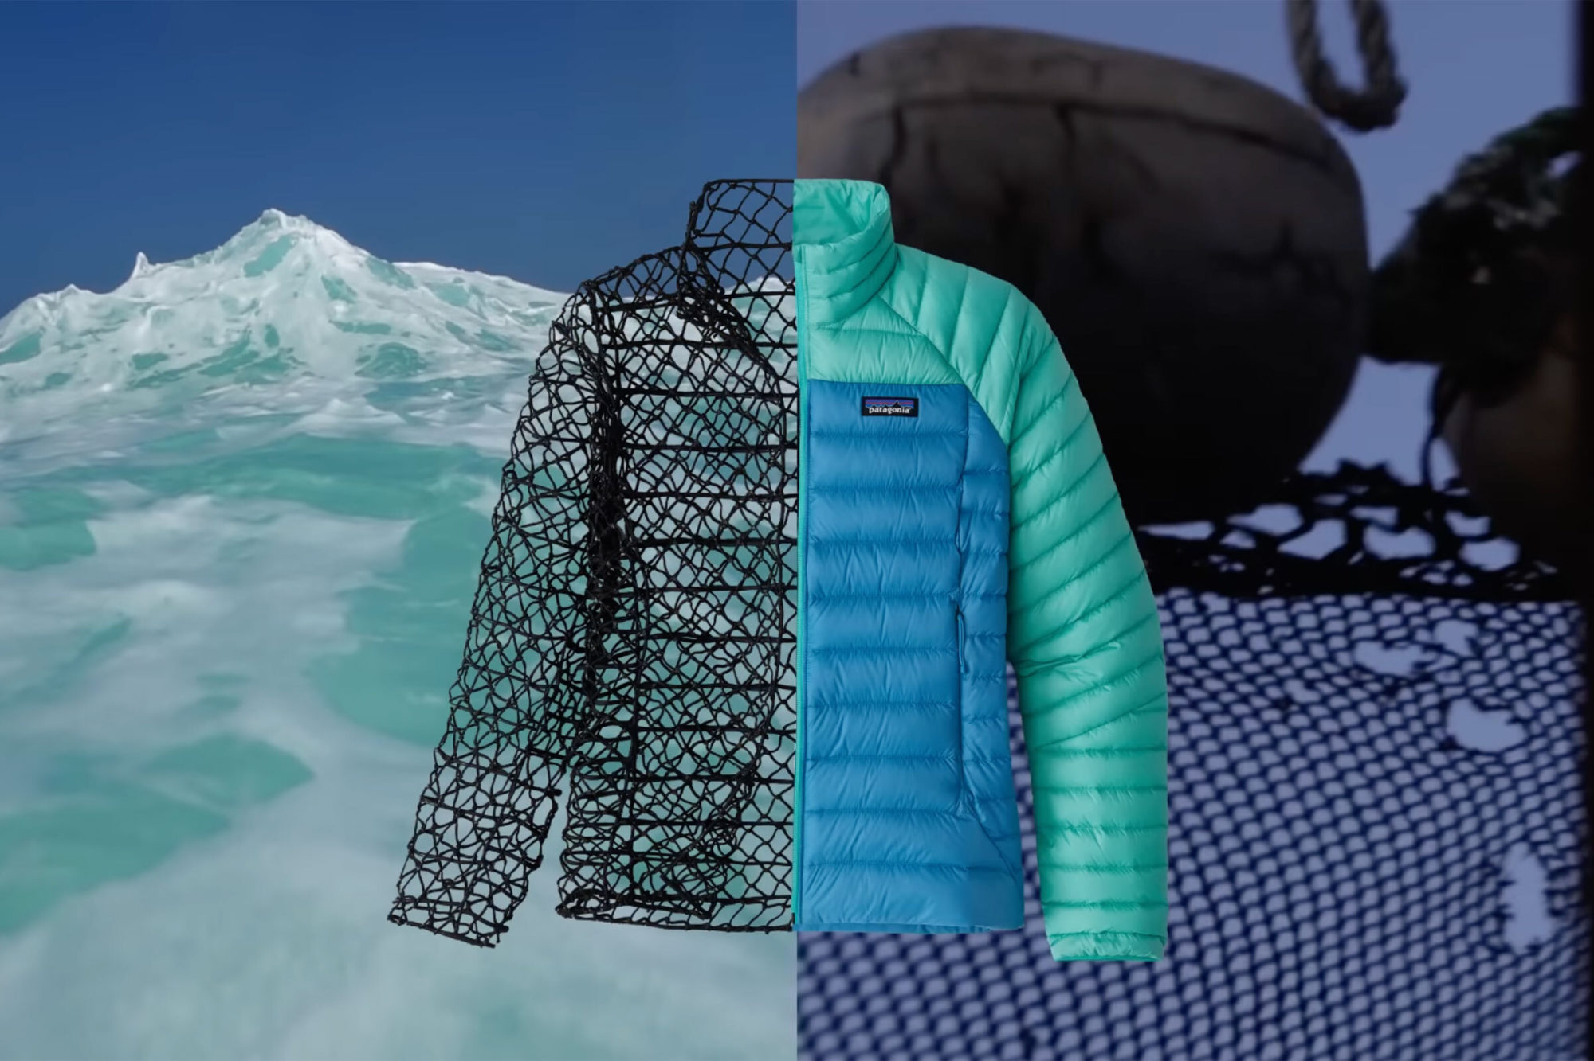
E-komercijas ietekmes uz vidi risinājumi
Partnerības ar vidi saudzējošiem uzņēmumiem
Ekologiski iepakojumi
Videi draudzīgi produkti
Maksimāli skaidri definēti produktu apraksti, preču atgriešanas mazināšanai
Videi draudzīgas piegādes piedāvājumi
Lietoto preču atgriešanas politika
Patagonia vējjaka, kura tiek ražota no lietotiem zvejnieku tīkliem.
https://bikepacking.com/news/patagonia-down-sweater-recycled-fishing-nets/

Slide 9
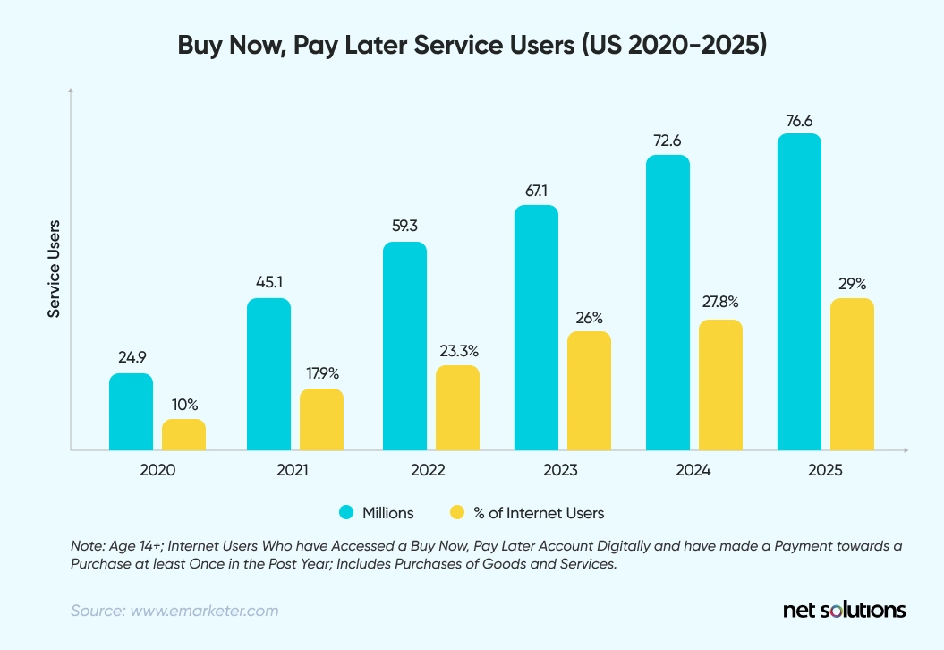
Pērciet tagad, maksājiet vēlāk
Mazumtirgotāji izmanto
"Pērc tagad, maksā vēlāk" modeli, jo ir pierādīts, ka tas:
samazina atteikšanās no pirkuma groza,
palielina pārdošanas apjomus,
paātrina izrakstīšanās procesu,
palielināt pasūtījuma vērtības lielumu.

Slide 10
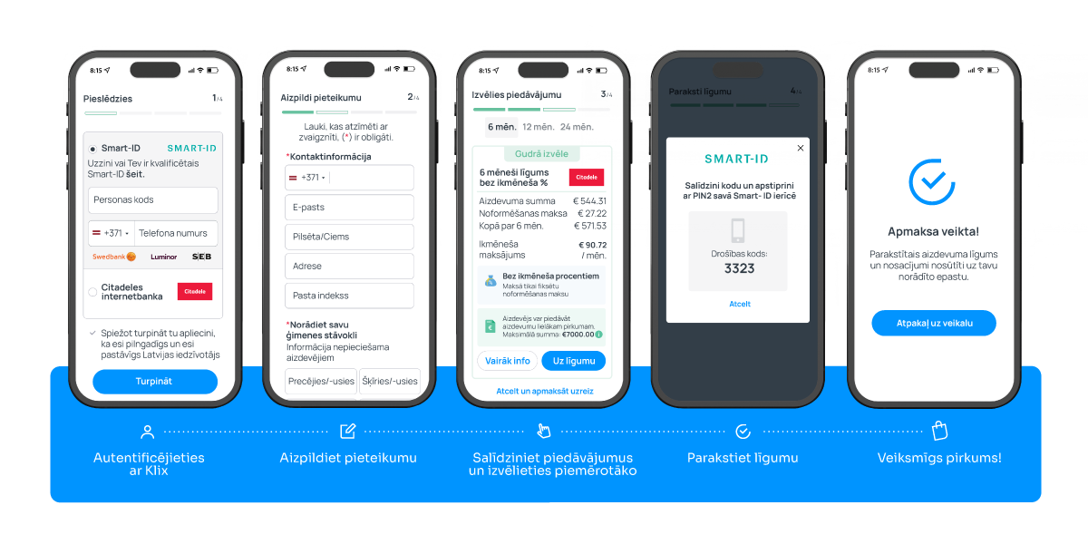
Klix Pay later sniedz iespēju e-veikala apmeklētājiem veikt pirkumu šodien, bet apmaksu par to veikt vēlāk.
E-veikala apmeklētājiem ir iespēja saņemt Klix partneru – aizdevumu izsniedzēju piedāvājumus, salīdzināt un izvēlēties sev piemērotāko, un attālināti parakstīt aizdevuma līgumu preces iegādei uz nomaksu.
https://capital.lv/Klix-apmaksas-veidi

Slide 11
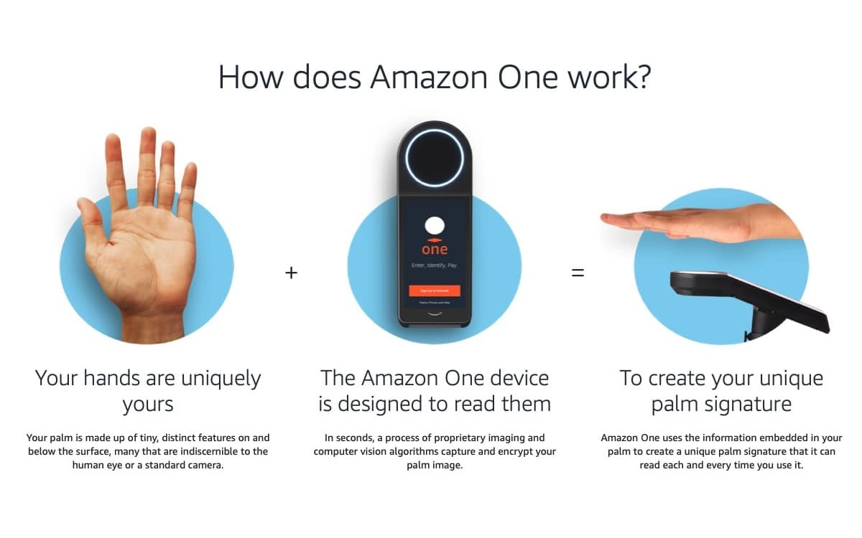
Amazon One
Bezkontakta tehnoloģija “Amazon One", maksājumu ļauj veikt ar plaukstas vēzienu, proti, tirdzniecības vietās uzstādītā iekārta noskenē cilvēka plaukstas unikālo nospiedumu. Tam epieciešams izveidot savu “Amazon" kontu un piesaistīt to maksājuma kartei. (https://www.firmas.lv/lv/blogs/raksts/blg60f811f1cb2b7)
https://www.sellerslaunch.com/blog/amazon-one-and-beyond

Slide 12
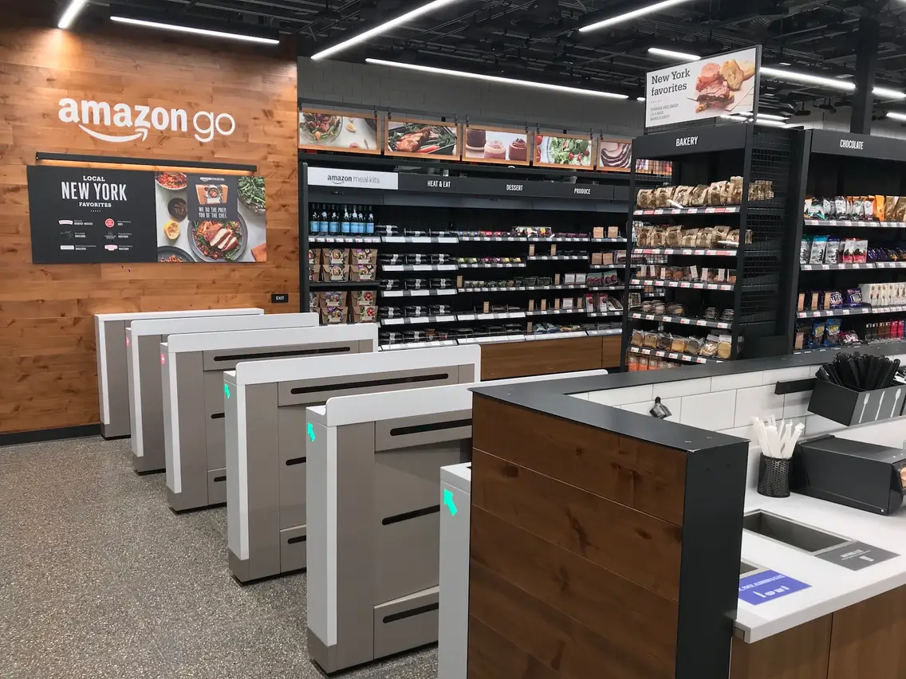
Amazon Go
“Amazon Go" koncepcija pircējiem veikalā ļauj iepirkties bez produktu skenēšanas pie kases. Viedās tehnoloģijas reģistrē katru pircēja kustību, arī to, vai produkts tiešām tiek paņemts vai tiek tikai apskatīts un nolikts atpakaļ plauktā. Kad pircējs iziet no veikala, maksa par produktiem, ko viņš paņēmis, automātiski tiek noņemta no viņa “Amazon" kontam piesaistītās kartes.
https://www.firmas.lv/lv/blogs/raksts/blg60f811f1cb2b7
https://www.businessinsider.com/guides/tech/how-to-shop-at-amazon-go

Slide 13
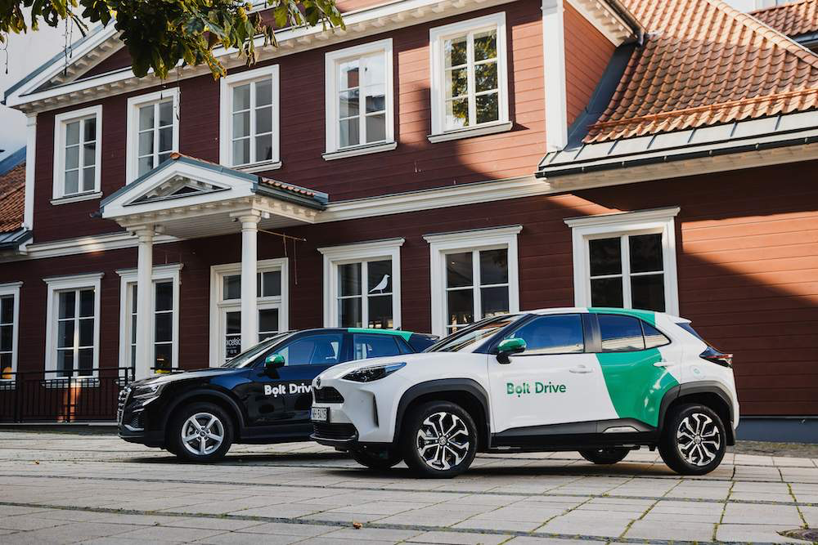
Nomāt, nevis pirkt
Paaudžu vērtību maiņas un arī straujo tehnoloģiju attīstības ietekmē pasaulē mainās arī kopējās pirkšanas un pārdošanas tendences.
Piemēram, arī Latvijā pazīstamā “CityBee", “Bolt Drive” “OX Drive”, kas ļauj, izmantojot mobilo lietotni, iznomāt automašīnu sev ērtā vietā un laikā bez līgumu slēgšanas vai citām sarežģītām procedūrām.
Pakalpojuma būtība - iespēja tikt pie mašīnas, kad tas nepieciešams, neieguldot līdzekļus auto pirkšanā, apdrošināšanā, uzturēšanā, stāvvietu apmaksā. https://www.firmas.lv/lv/blogs/raksts/blg60f811f1cb2b7
https://labsoflatvia.com/aktuali/bolt-drive-ienak-riga-un-jurmala

Slide 14
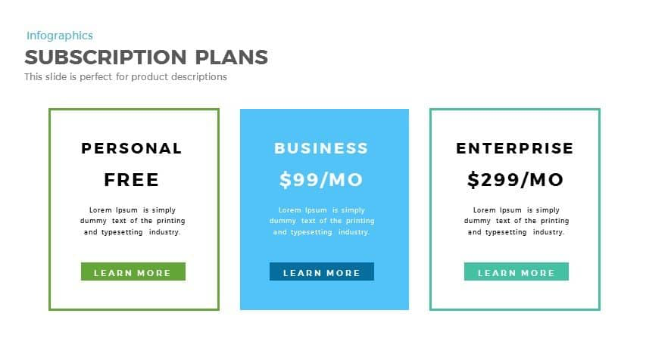
Pakalpojumu abonešāna
Preču un pakalpojumu abonēšana ir vēl viena būtiska e-komercijas attīstības šķautne. ASV veiktie patērētāju pētījumi rāda, ka abonēšanas pakalpojumu izplatība e-komercijas vidē pēdējo piecu gadu laikā ik gadu pieaugusi par 100%. Ja pirms 10 gadiem kādu preču vai pakalpojumu iegādes abonementu lietoja apmēram 1% virtuālo pircēju, tagad šis rādītājs pārsniedz 15%.
Tas arī ir veids, kā vairot pircēju lojalitāti un piesaistīt pircējus ilgtermiņā. Tā ir gan “pieraksties jaunumiem un saņem atlaides" politika, gan produktu tirgošanas pamatprincipu maiņa. Piemēram, dažādi IT produkti. Tā vietā, lai veiktu vienreizēju pirkumu un samaksātu par kādas datorprogrammas iegādi, izplatītāka tagad ir licences iegāde, kas jāatjauno ik pēc pāris mēnešiem vai gada. Patērētāji šo regulārās maksas aspektu pieņem kā jauno realitāti.
Šāda produktu abonēšanas stratēģija sāk ienākt arī taustāmu produktu vidē. Piemērs ir autoražotājs BMW, kurš līdz ar modernas programmatūras uzstādīšanu automašīnās plāno ļaut braucējam iegādāties un lietot dažādas automašīnas ekstras, piemēram, apsildāmo stūri vai kruīzkontroli, tikai tad, kad tas nepieciešams. (https://www.firmas.lv/lv/blogs/raksts/blg60f811f1cb2b7)
https://slidebazaar.com/items/subscription-plan-powerpoint-template/

Slide 15
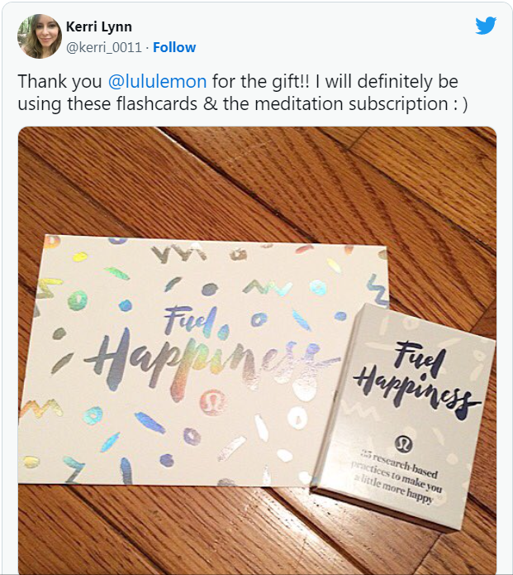
Abonēšanas modeļi klientu saglabāšanai
Lai piesaistītu lojālus klientus, vienlaikus palielinot rentabilitāti un saglabāšanas rādītājus, zīmoli ievieš abonēšanas modeļus. Abonēšanas un/vai dalības maksas kļūst arvien populārākas ekonomiskās nestabilitātes un inflācijas dēļ
https://sproutsocial.com/insights/ecommerce-trends/

Slide 16
Adobe Substance 3D Var izveidot savus materiālus no nulles vai vizualizēt telpiskus materiālus no reālo resursu fotogrāfijām, ko pēc tam var mainīt pēc nepieciešamības. Šī rīka izmantošana paver iespēju iekļaut e-komercijā papildināto realitāti un iesaistošo pieredzi, kas palīdz uzlabot zīmola uztveri un attiecības ar klientiem.
https://www.adobe.com/lv/products/substance3d/discover/3d-in-fashion.html

Slide 17
Sociālo tīklu pielietošana e-komercijā
Uzņēmumam ir iespēja sekot sava satura popularitātei un sekotāju darbībām, piemēram, izmantojot tādus rīkus kā Google Webmaster Tools, Facebook Insights u.c., tādā veidā uzzinot, kas piesaista klientus, kādas ir viņu vēlmes, vajadzības, operatīvi rīkoties, rezultātā izveidojot lojālu klientu bāzi.
https://www.db.lv/zinas/socialo-mediju-nozime-uznemuma-darbiba-471785
https://keywordtool.io/blog/webmaster-tools/
https://blog.apiki.com/facebook-insights-as-estatisticas-do-fb-para-o-seu-dominio/

Slide 18
AR un VR pielietojums, lai uzlabotu tiešsaistes iepirkšanās pieredzi
Daži augmentētās realitātes e-komercijas piemēri - virtuāli izmēģināt briļļu rāmjus, novietot mēbeli telpā, lai redzētu, kā tā izskatīsies, un uzklāt dažādus kosmētikas produktus, lai redzētu, kas piestāv klienta ādas tonim
https://sproutsocial.com/insights/ecommerce-trends/

Slide 19
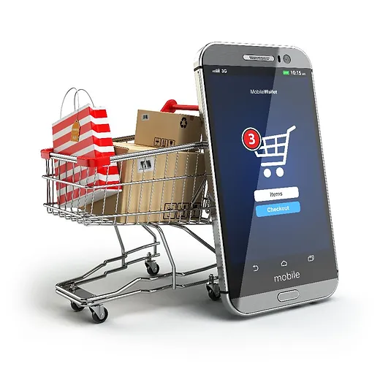
Mobilā komercija
Mobilā elektroniskā komercija ir vēl viens veids, kā tiešsaistes preces iegādāties no elektroniskiem veikaliem vai tiešsaistes pakalpojumus no automatizētiem pakalpojumu sniedzējiem
https://lv.theastrologypage.com/mobile-e-commerce
https://www.latvijastalrunis.lv/e-komercija

Slide 20
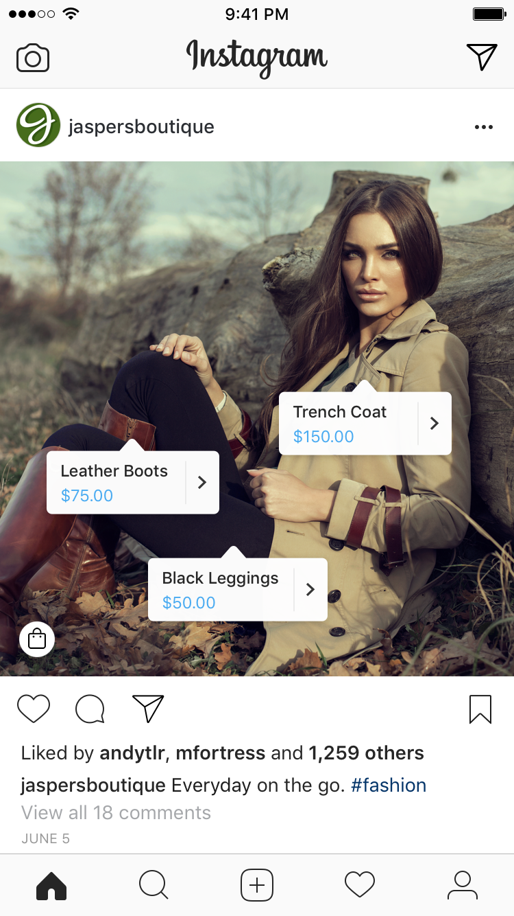
Instagram e-komercija
Ļauj cilvēkiem iepirkties apskatot fotoattēlus un videoklipus. Tas sniedz iespēju uzņēmumam izmantot aizraujošu veikala skatlogu, kurā cilvēki var iepazīt tā labākos produktus
https://help.instagram.com/191462054687226

Slide 21
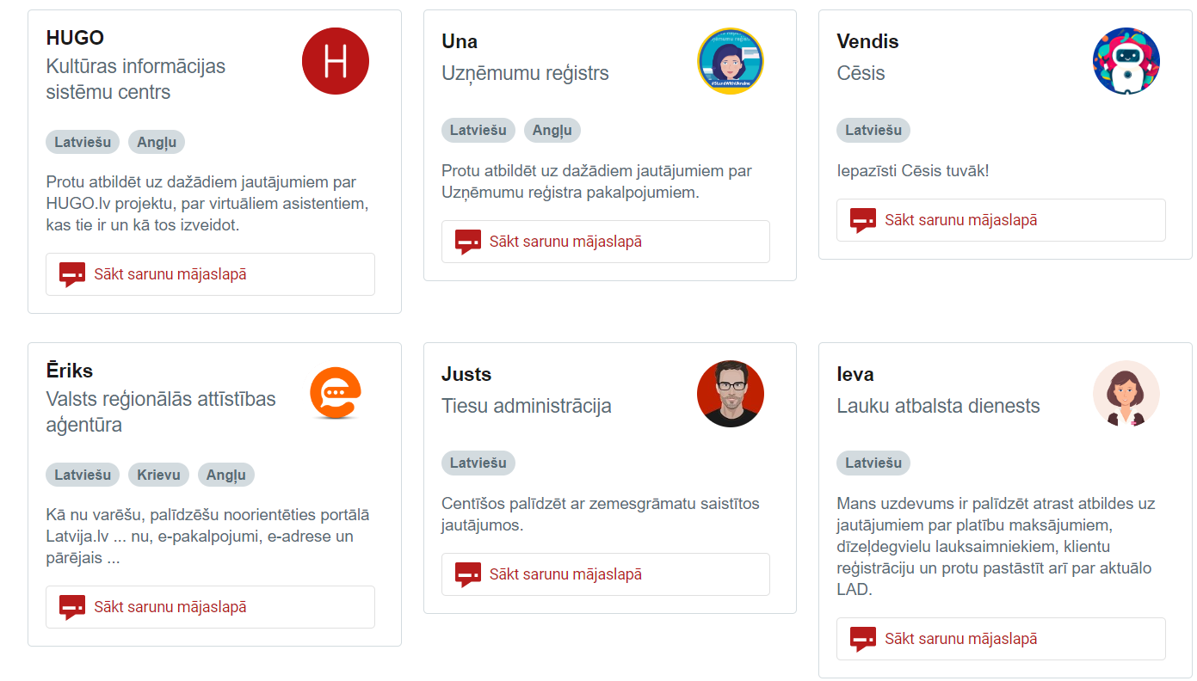
Virtuālie asistenti internetveikalos
E-komercijas virtuālie asistenti ir roboti, kas izmanto mašīnmācīšanos un dabiskās valodas apstrādi, lai veiktu dažādus uzdevumus, tostarp izprastu lietotāju jautājumus, sniegtu tiem atbilstošu informāciju vai pat izveidotu produktu aprakstus
https://extrahut.com/blog/ecommerce/e-commerce-virtual-assistant#:~:text=E-commerce%20virtual%20assistants%20are%20bots%20that%20use%20machine%20learning,assistants%20mean%20less%20manual%20work
https://va.hugo.lv/directory

Slide 22
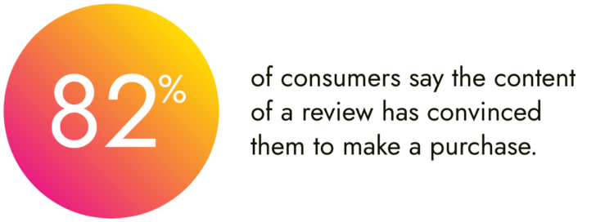
Atsauksmes
Klientu lojalitātes palielināšanai ir ļoti svarīgi radīt labu priekšstatu par uzņēmumu. Pateicoties atsauksmēm, ir ļoti viegli uzlabot uzņēmuma caurspīdīgass tirdzniecības politikas sajūtu, kas palīdz piesaistīt jaunus klientus un saglabāt jau esošos
https://www.iweb.co.uk/2022/04/how-to-use-customer-reviews-to-boost-ecommerce-sales/

Slide 23
Mašīnmācīšanās meklēšanas platformas
Pētījumi liecina, ka klienti vēlas tikt
saprasti – pat tad, ja viņi ir parasti apmeklētāji.
https://pages.coveo.com/rs/969-GCA-889/images/Ecommerce_Relevance_Report_2023.pdf
https://www.searchenginejournal.com/ml-things-we-know/408882/

Slide 24
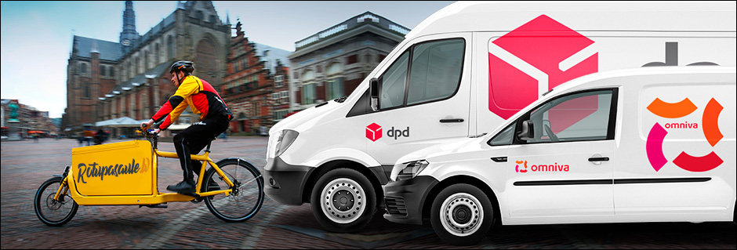
Ātras piegādes iespējas
Palielinot piegāžu opciju skaitu, e-veikals var kāpināt veikto pirkumu skaitu un klientu lojalitāti. Ātrums ir svarīgs, tomēr apņemšanās piegādāt preci 15 minūtēs var arī neatmaksāties — gan no izmaksu, gan ilgtspējas skatupunkta.
Vairāk par ātrumu pircēji novērtēs solījumu izpildi un punktualitāti.
https://www.seb.lv/info/bizness/dala-no-produkta-ka-panakt-lai-piegades-strada-jusu-e-veikala-laba
https://www.rotupasaule.lv/precu-piegade

Slide 25
Inventāra datu indeksēšana
Internetveikalā ļaujot klientiem uzzināt, kura prece ir pieejama klātienes veikalā, kā arī pasūtot to saņemšanai klātienē, palīdzēs palielināt vidējo pasūtījuma vērtību (AOV). Pie kases jāatceras ieteikt pieejamās papildus preces un pakalpojumus
https://pages.coveo.com/rs/969-GCA-889/images/Ecommerce_Relevance_Report_2023.pdf
https://www.rdveikals.lv/site/content/lv/343/Piegāde-un-apmaksa.html

Slide 26
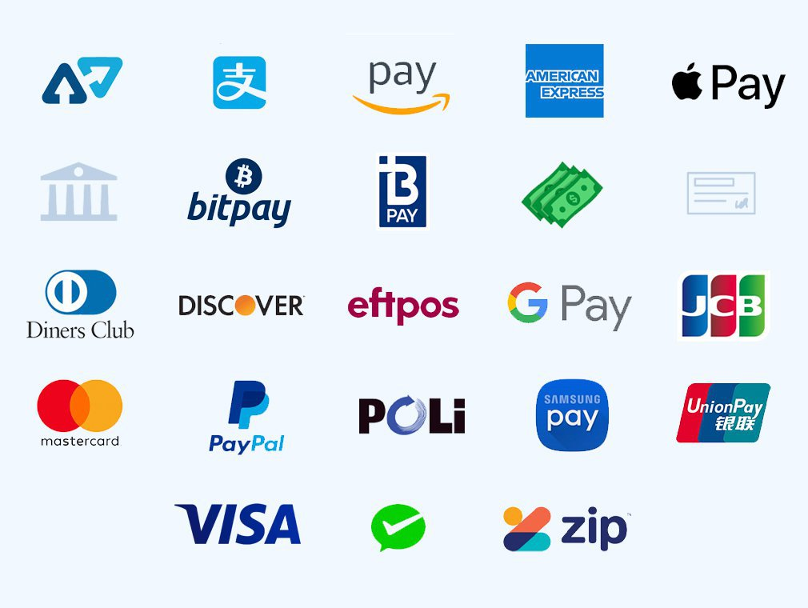
Maksāšanas veidu diversifikācija
Piedāvājot dažādus maksāšanas veidus, var palielināt konversijas (veiksmīgo pirkumu) rādītājus interneta veikalā. Turklāt, ja klienti var saglabāt savu maksājumu informāciju veikala internetvietnē, nākamreiz, veicot pirkumu, viņi varēs iepirkties vēl ātrāk
https://finty.com/au/guides/payment-cost-comparison/

Slide 27
Sociālie mediji un Gen Z
Mūsdienu jauniešu paaudze “Gen Z” pārsvarā iegūst jaunu informāciju caur sociāliem medijiem. Bieži vien uzņēmumi izmanto sociālos medijus kā savu galveno tirdzniecības platformu jeb interneta veikalu.
https://pro.morningconsult.com/instant-intel/gen-z-social-media-usage
*Gen Z - cilvēku grupa, kas dzimuši laikā no 90. gadu beigām līdz 2010. gadu sākumam un kas tiek uzskatīti par ļoti labi pārzinošiem par internetu.

Slide 28
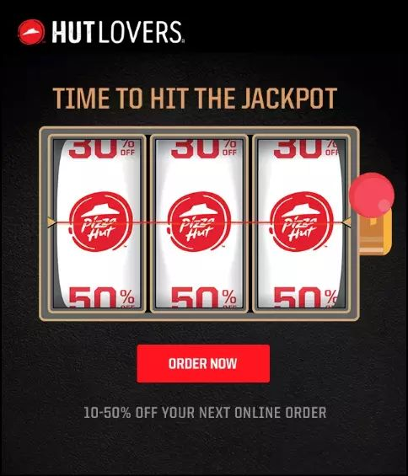
Spēļu integrācija (Gamification)
Lai padarītu iepirkšanās pieredzi interaktīvāku un patīkamāku, e-komercijas platformās tiek ieviesti spēļu elementi. Tas ietver balvu programmas, lojalitātes punktus, izaicinājumus un konkursus, kas stimulē klientus vairāk sadarboties ar zīmolu un veikt atkārtotus pirkumus
https://email.uplers.com/blog/gamification-in-holiday-email-marketing/

Slide 29
Kripto norēķini
E-komercijā parādās kriptovalūtu maksājumu iespējas. Daži klienti dod priekšroku kriptovalūtu izmantošanai drošiem un decentralizētiem darījumiem. Kriptovalūtu maksājumu iespējas integrēšana var piesaistīt tehnoloģiski zinošus klientus un paplašināt klientu bāzi

Slide 30
Bezmaksas piegāde
Pateicoties bezmaksas preču piegādei, barjera starp domāšanu par iegādi un reālu preces iegādi tiek samazināta. Kā arī, tas ir labs veids, kā uzlabot uzņēmuma konkurētspēju lielajā e-komercijas nozarē
https://www.eshopbox.com/blog/10-ways-to-offer-free-shipping

Slide 31
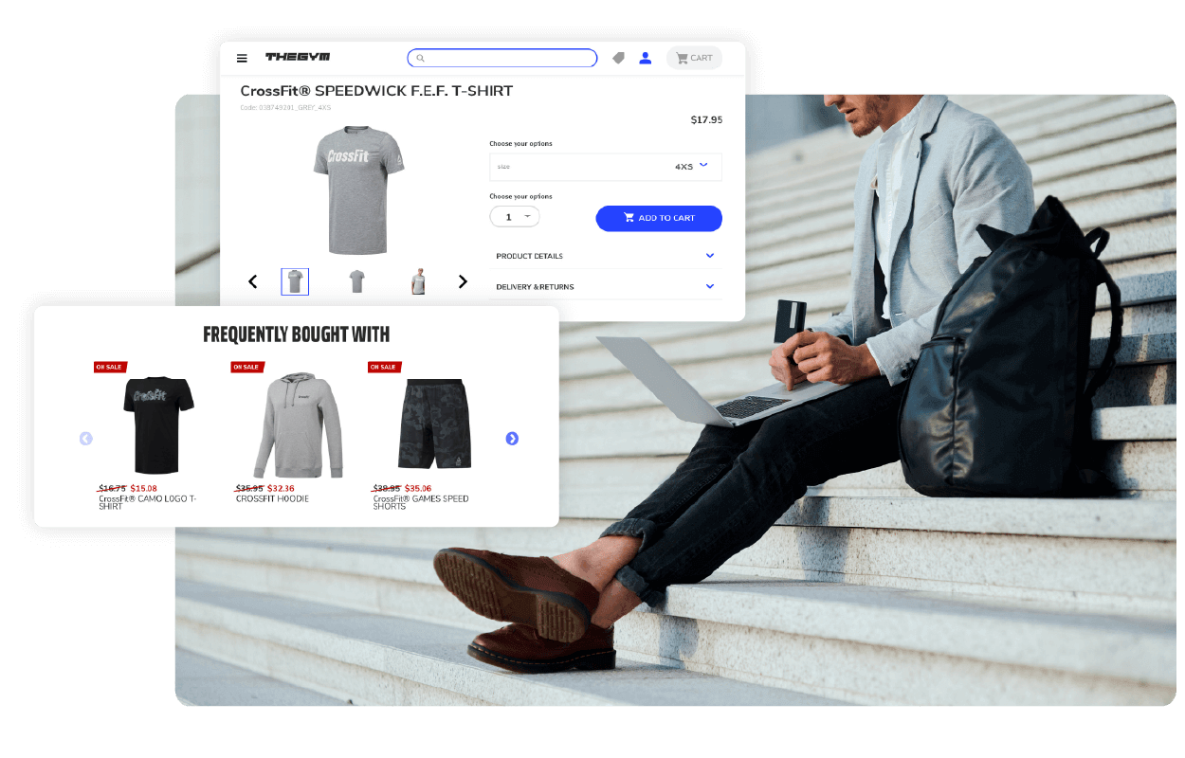
Personalizētas rekomendācijas
E-komercijas platformas izmanto klientu datus un mākslīgo intelektu, lai sniegtu personalizētus produktu ieteikumus. Šī tendence uzlabo iepirkšanās pieredzi, piedāvājot pielāgotus ieteikumus, pamatojoties uz iepriekšējiem pirkumiem, pārlūkošanas vēsturi un vēlmēm.
https://www.coveo.com/blog/personalized-product-recommendations-in-ecommerce/

Slide 32
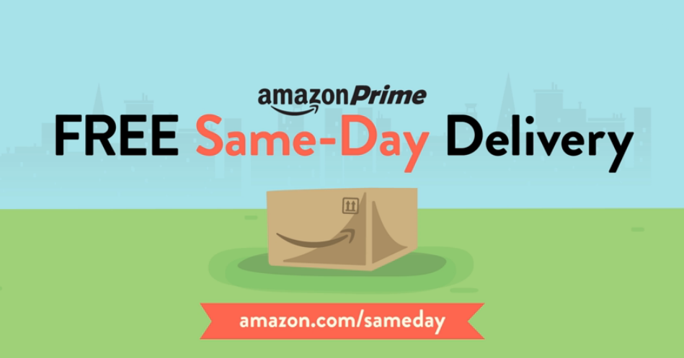
Piegādes un pakalpojuma izpildes iespējas tajā pašā dienā
Ātras un elastīgas piegādes iespējas ir kļuvušas ļoti svarīgas klientiem. Aizvien populārāki kļūst piegādes pakalpojumi tajā pašā dienā vai nākamajā dienā, "klikšķini un paņem" pakalpojumi un alternatīvas saņemšanas vietas (piemēram, noliktavas). Klienti sagaida ātrākas un ērtākas piegādes iespējas, lai apmierinātu savas tūlītējās vajadzības.
https://siliconangle.com/2015/05/28/amazon-launches-same-day-delivery-for-the-ultra-lazy-and-impatient/

Slide 33
Tūlītēja apmaksa un pirkumi ar vienu klikšķi
Par prioritāti ir kļuvusi pasūtīšanas procesa vienkāršošana. Īstenojot tūlītējas apmaksas iespējas un pirkumus ar vienu klikšķi, tiek novērsta nepieciešamība klientiem atkārtoti ievadīt maksājumu un piegādes informāciju. Nesen ir beidzies Amazon patents uz šo norēķināšanās veidu, kas nozīmē, ka to var lietot jebkurš.
https://hollyc.medium.com/amazons-1-click-patent-just-expired-what-this-means-for-other-ecommerce-sites-effcf01078a5

Slide 34
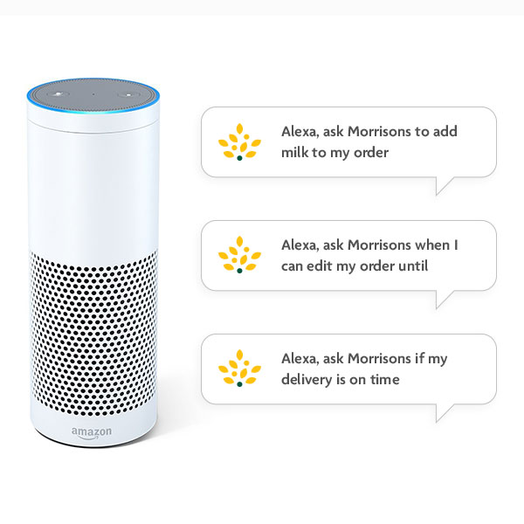
Balss komercija I
Balss asistenti un viedie skaļruņi ir kļuvuši populāri, ļaujot klientiem veikt pirkumus, izmantojot balss komandas. Piemēram, pateicoties Amazon Alexa, var pasūtīt preces vienkārši pasakot “Alexa, pasūti X produktu”
https://my.morrisons.com/blog/lifestyle/shop-at-morrisons.com-using-alexa-on-your-amazon-echo/

Slide 35
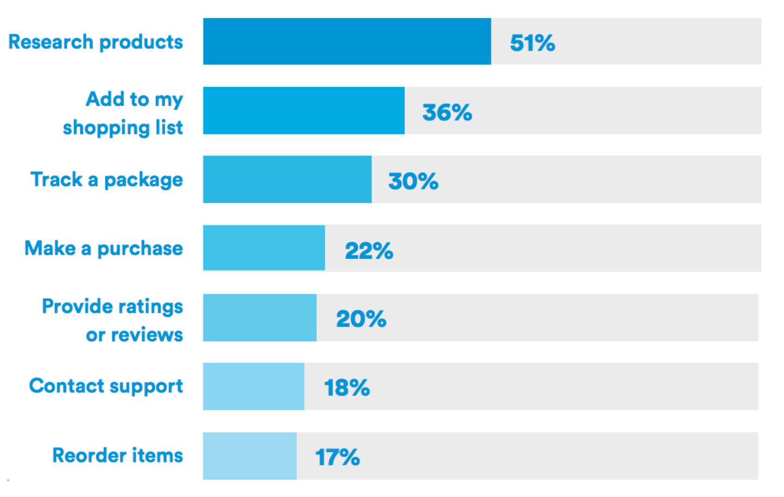
Balss komercija II
Balss asistenti, piemēram, Apple Siri un Amazon Alexa, kādreiz tika asociēti ar norādījumiem par atrašanās vietu, ar laikapstākļiem saistītiem jautājumiem vai zvanīšanu kādam cilvēkam. Taču veids, kā cilvēki izmanto balss meklēšanu, mainās - balss palīgi tagad kļūst par galveno tiešsaistes iepirkšanās sastāvdaļu,
Piemēram, Google Home vai Amazon Echo
https://www.shopify.com/enterprise/online-shopping-trends-ecommerce

Slide 36
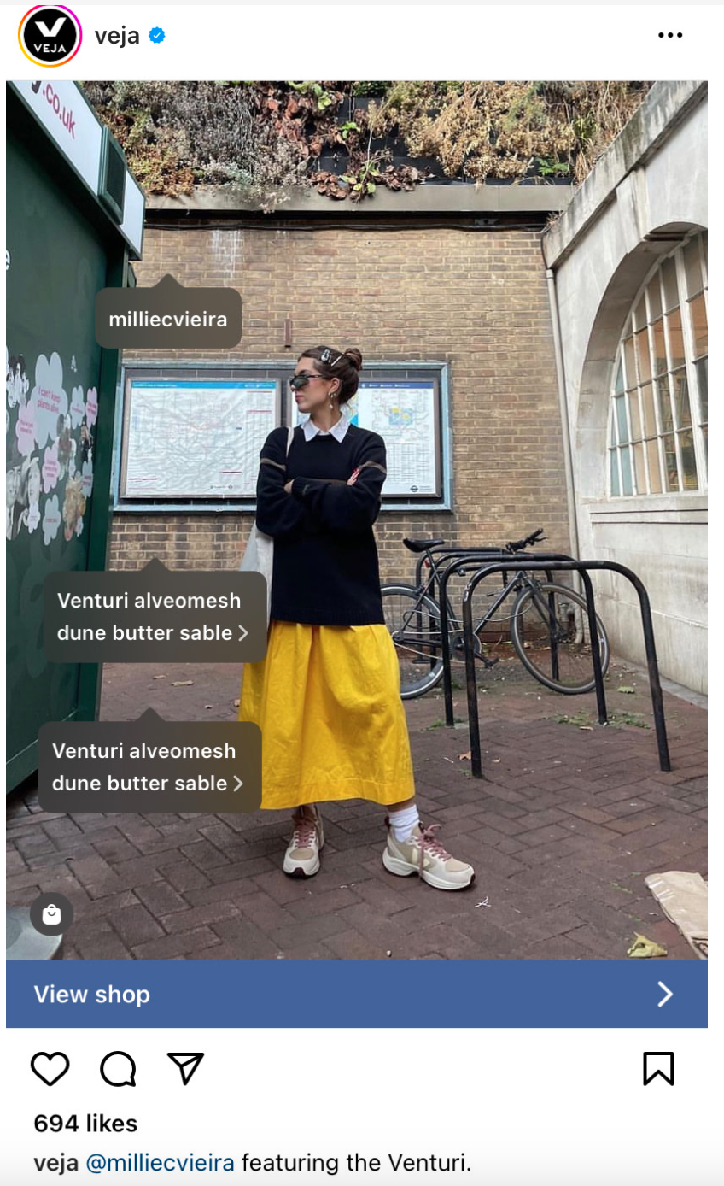
Uzticība influenceriem
Influenceru veidots saturs bieži tiek uzskatīts par cilvēcīgāku un autentiskāku nekā tipiskas zīmolu kampaņas. Patiesībā 61 % patērētāju uzticas produktu ieteikumiem, ko viņi saņem no influenceriem. Tikmēr tikai 38 % uzticas zīmola sociālo mediju saturam.
https://www.shopify.com/enterprise/online-shopping-trends-ecommerce

Slide 37
Tiešraides komercija
Tiešraides komercija ir jauna tendence, kad zīmoli veido tiešraides (t. i., veido tiešraides saturu, kurā viņu auditorija var ar tiem mijiedarboties), izvirzot komerciālos produktus priekšplānā un centrā. Dažas video straumēšanas platformas nodrošina iespēju iegādāties šīs preces tieši no tiešraides.
Tiešraides komercija pašlaik ir diezgan populāra Ķīnā, un tā kļūst arvien populārāka arī pasaule. Zīmoli var tiešraidē pārraidīt raidījumus televīzijā, sociālo plašsaziņas līdzekļu kanālos, tīmekļa vietnēs vai mobilajās lietotnēs.

Slide 38
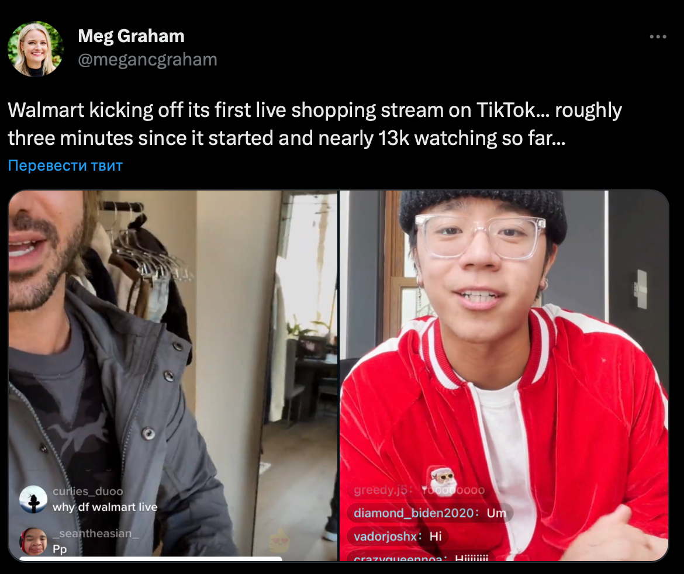
TikTok + Walmart
2021. gadā Walmart sadarbojās ar TikTok, lai tiešraidē pārraidītu iepirkšanās pieredzi. Skatītāji varēja pievienot preces grozā ar vienu klikšķi.
Pasākums pulcēja 7 reizes vairāk skatītāju, nekā bija paredzēts, un tā rezultātā sekotāju skaits palielinājās par 25 %.
https://twitter.com/megancgraham/status/1340101100800778240

Slide 39
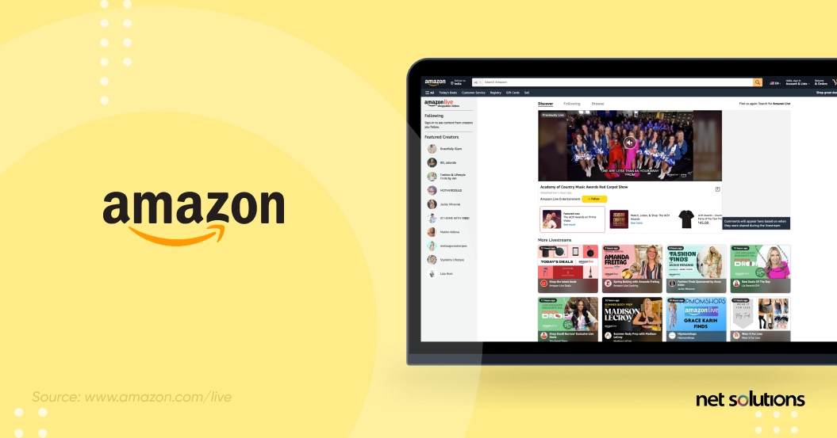
Amazon Live
Uzņēmums Amazon savai auditorijai ir izveidojis atsevišķu tiešraides platformu "Amazon Live". Platformā ir bezgalīgas iepirkšanās tiešraides, kurās influenceri un kuratori publicē uz produktiem orientētus video un īpašus piedāvājumus.
Skatītāji tērzēšanas laikā var arī uzdot ar produktiem saistītus jautājumus, kas palielina iesaistīšanos un veicina pārdošanas apjomus.
https://www.netsolutions.com/insights/top-ecommerce-trends/

Slide 40
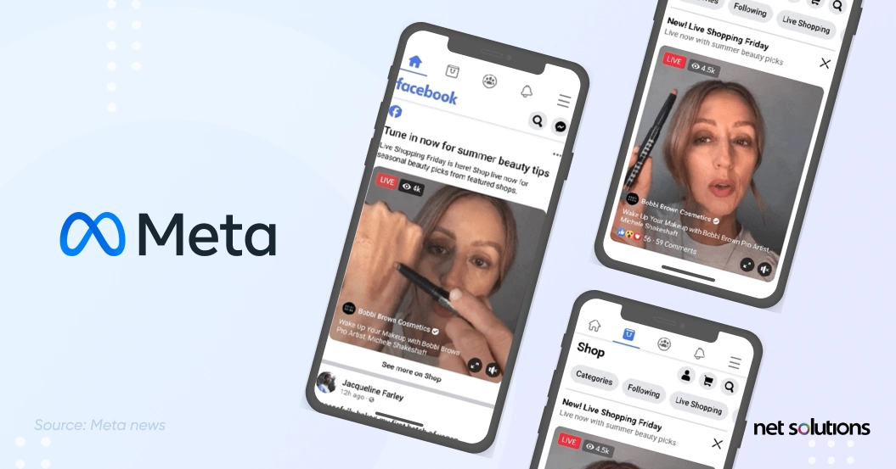
Facebook + Live Shopping Fridays
Facebook eksperimentē ar tiešraidē skatāmiem videoklipiem, kuros skatītāji vienlaikus var skatīties un veikt pasūtījumus. Šajos videoklipos ir iekļauti dažādu zīmolu produktu demonstrējumi. Skatītāji var izmēģināt jaunus produktus, uzdot jautājumus un veikt pasūtījumus, neizejot no Facebook platformas.
https://www.netsolutions.com/insights/top-ecommerce-trends/

Slide 41
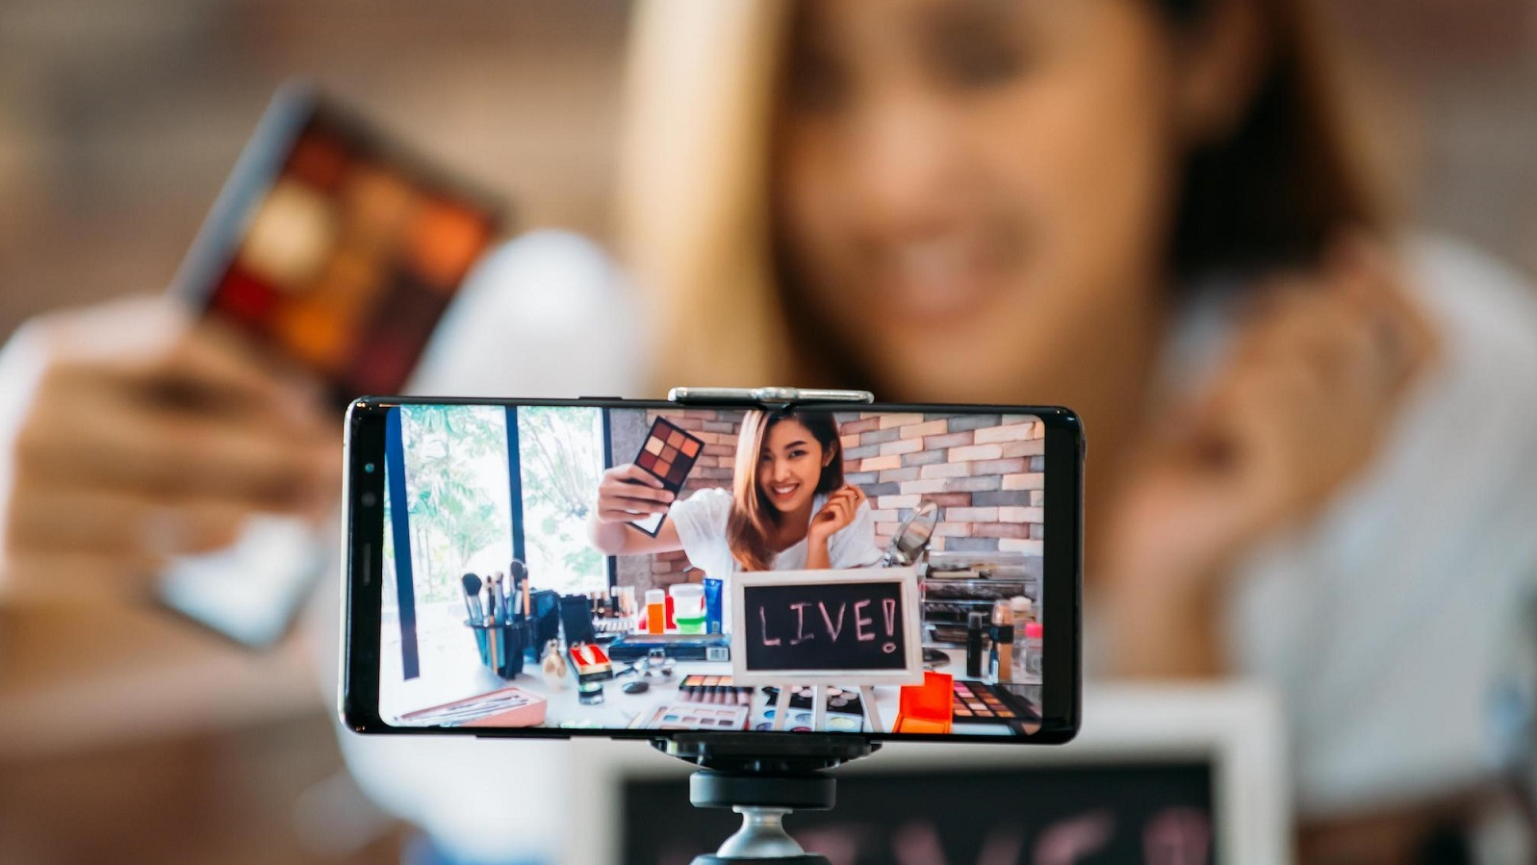
Tiešraides komercijas priekšrocības
Uzlabota klientu sasniedzamība
Lielāka zīmola atpazīstamība
Samazināts preču atgriešanas gadījumu skaits
Uzlabota klientu iesaiste
https://www.smartosc.com/live-commerce-checklist-12-steps-to-live-stream-success/

Slide 42
Paldies par uzmanību!

